Slide 1
单片机原理及其应用
ARM Cortex-M3 的STM32系列——
开发环境使用与GPIO操作
重庆大学 电气工程学院

Slide 2
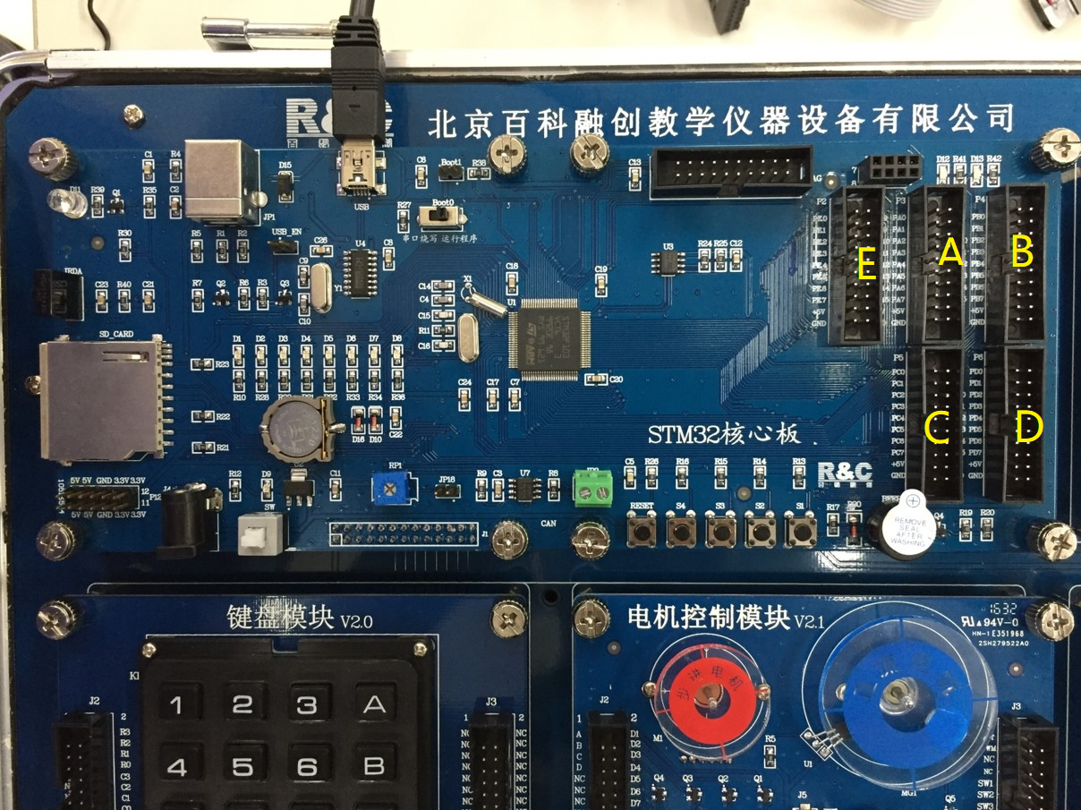
开发环境使用与GPIO操作
关键技能
学生要学会识电路图、GPIO的控制方法
核心板实物图

Slide 3
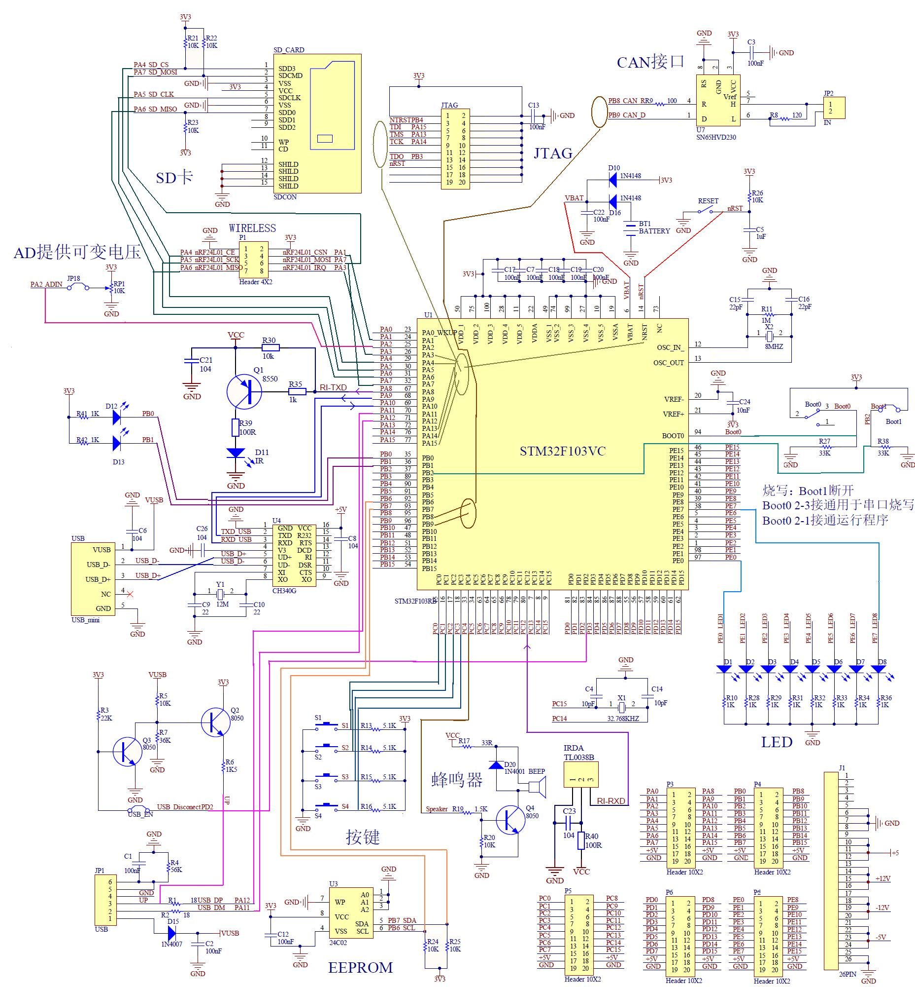
开发环境使用与GPIO操作
关键技能
学生要学会识电路图、GPIO的控制方法
核心板电路图

Slide 4
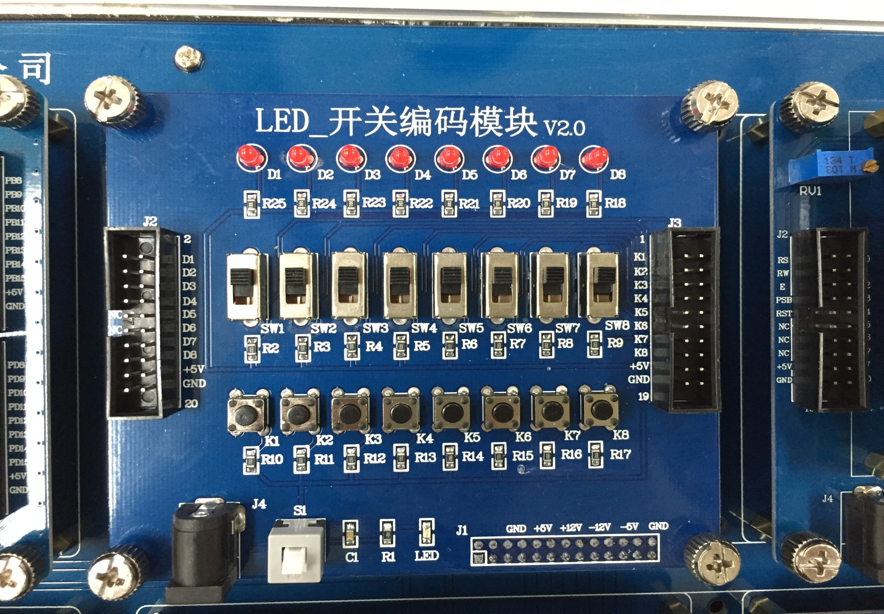
开发环境使用与GPIO操作
关键技能
学生要学会识电路图、GPIO的控制方法
LED与开关实物图

Slide 5
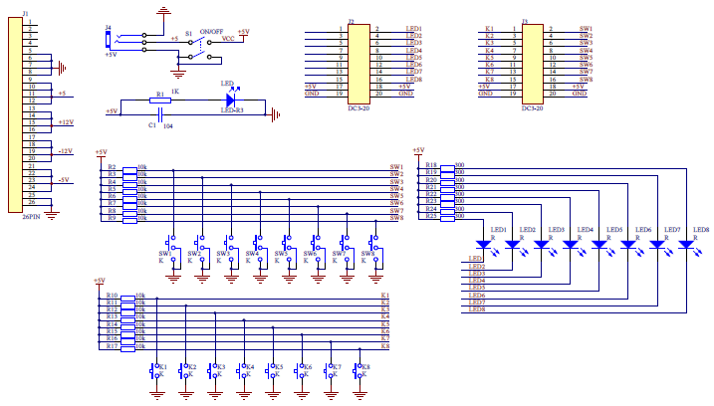
开发环境使用与GPIO操作
关键技能
学生要学会识电路图、GPIO的控制方法
LED与开关电路图

Slide 6
开发环境使用与GPIO操作
GPIO口的控制
注意：由于本实验装置用20芯的排线连接端口，所以高8位和低8位的对应关系不是任意的，输入输出也不是任意的。
比如，将核心版的E口连接LED板的LED接口，将核心板的D口连接LED板的开关接口，则根据电路图可知：
（1）E口高8位接LED，它为输出
（2）D口低8位接按键k1…k8，它为输入
（3）D口高8位接开关SW1…SW8，它为输入

Slide 7
开发环境使用与GPIO操作
GPIO口的控制
要用到GPIOD、GPIOE，首先要使能GPIOD和GPIOE的时钟，用两条语句：
RCC->APB2ENR|=1<<6; //使能PORTE时钟
RCC->APB2ENR|=1<<5; //使能PORTD时钟
下面具体分析这两条语句，同学们要学会方法，举一反三

Slide 8
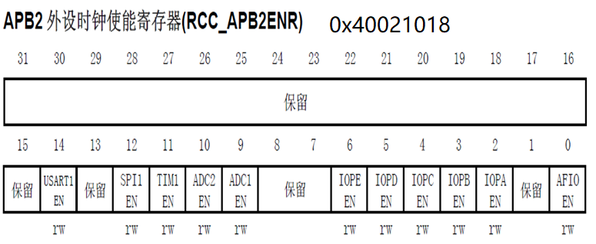
开发环境使用与GPIO操作
首先要看RCC->APB2ENR 寄存器地址和各位的功能
RCC为时钟的选择、复位、分频等功能寄存器总称，基地址为 0x40021000
APB2ENR 为RCC的系列寄存器之一，为APB2外设的时钟使能寄存器

Slide 9
开发环境使用与GPIO操作
其次要理解例程工程中的一些定义，在以后编程中将会沿用
在stm32f10x_map.h文件中已定义：
typedef struct
{
vu32 CR;
vu32 CFGR;
vu32 CIR;
vu32 APB2RSTR;
vu32 APB1RSTR;
vu32 AHBENR;
vu32 APB2ENR;
vu32 APB1ENR;
vu32 BDCR;
vu32 CSR;
} RCC_TypeDef;

Slide 10
开发环境使用与GPIO操作
其次要理解例程工程中的一些定义，在以后编程中将会沿用
在stm32f10x_map.h文件中已定义：
#define PERIPH_BASE ((u32)0x40000000)
#define AHBPERIPH_BASE (PERIPH_BASE + 0x20000)
#define RCC_BASE (AHBPERIPH_BASE + 0x1000)
#define RCC ((RCC_TypeDef *) RCC_BASE)
在需要使能的地方，编程用户使用下面命令：
RCC->APB2ENR|=1<<6; //使能PORTE时钟
RCC->APB2ENR|=1<<5; //使能PORTD时钟

Slide 11
开发环境使用与GPIO操作
最后，根据同样方法，编写下面程序
GPIOE->CRH&=0X00000000; // E口的高8位清掉原来的设置，同时不影响其它位设置。
GPIOE->CRH|=0X33333333; //PE高八位推挽输出
GPIOD->CRL&=0X00000000;
GPIOD->CRL|=0X44444444; //用D口低8位输入

Slide 12
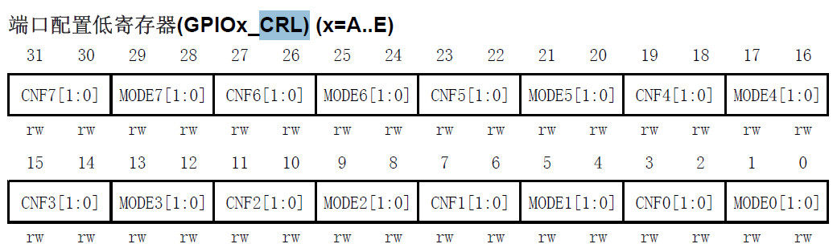
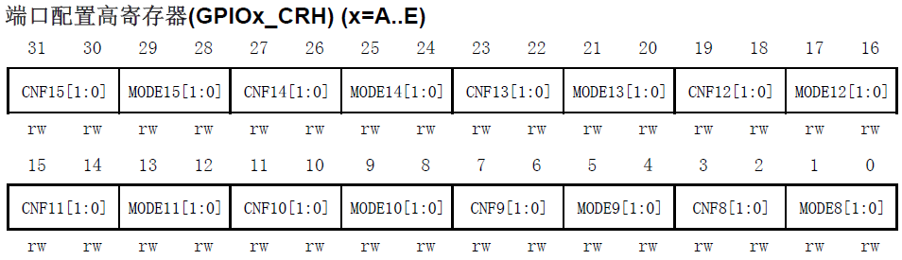
开发环境使用与GPIO操作
参考 控制寄存器

Slide 13
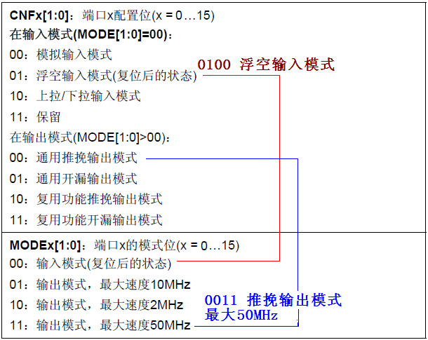
开发环境使用与GPIO操作
参考 控制寄存器

Slide 14
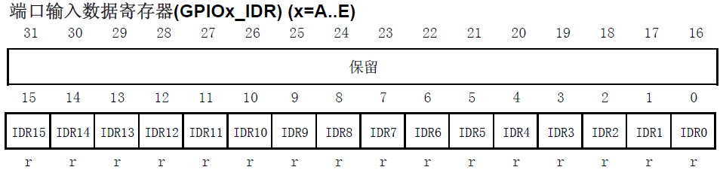
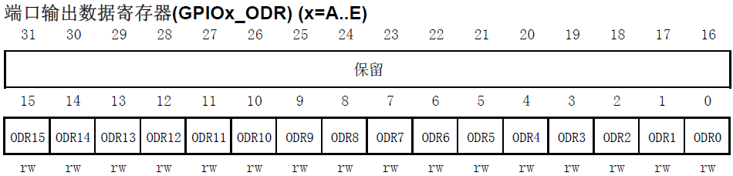
开发环境使用与GPIO操作
例1：假设要将从D口低8位输入信息，从E口的高8位输出，如何实现？
u8 j;
j=GPIOD->IDR&0xFF;
GPIOE->ODR=(j<<8);

Slide 15
开发环境使用与GPIO操作
例2：LED灯的循环显示控制，用E口高8位连接LED灯，编程使灯从左到右再从右到左循环点亮,再重复进行
思路：
初始化：
（1）E口时钟使能
（2）E口高8位推挽输出，模式3
循环执行：
从左到右：E口高8位输出FEH、FDH、FBH、F7H、EFH、DFH、BFH、7FH
从右到左：E口高8位输出7FH、BFH、DFH、EFH、F7H、FBH、FDH、FEH

Slide 16
开发环境使用与GPIO操作
例2：LED灯的循环显示控制，用E口高8位连接LED灯，编程使灯从左到右再从右到左循环点亮,再重复进行
int main(void)
{
u8 j,i;
Stm32_Clock_Init(9); //系统时钟设置
delay_init(72); //延时初始化
LED_Init(); //初始化与LED连接的硬件接口

Slide 17
开发环境使用与GPIO操作
例2：LED灯的循环显示控制，用E口高8位连接LED灯，编程使灯从左到右再从右到左循环点亮,再重复进行
while(1)
{ j=0xfe; //低电平点亮
for(i=0;i<8;i++)
{ GPIOE->ODR=j<<8; //给PE8~PE15赋值 delay_ms(600);
j=(j<<=1)+1; //左移
}
j=0x7F;
for(i=0;i<8;i++)
{ GPIOE->ODR=j<<8; //给PE8~PE15赋值 delay_ms(600);
j=(j>>=1)+0x80; //右移
}
}
}

Slide 18
开发环境使用与GPIO操作
例2：LED灯的循环显示控制，用E口高8位连接LED灯，编程使灯从左到右再从右到左循环点亮,再重复进行
void LED_Init(void)
{
RCC->APB2ENR|=1<<6; //使能PORTE时钟
GPIOE->CRH&=0X00000000; //清掉原来的设置，同时不影响其它位设置。
GPIOE->CRH|=0X33333333; //PE高八位推挽输出
GPIOE->ODR&=0x00ff; //PE高八位输出0
GPIOE->ODR|=0xaa00; //PE高八位输出间隔
}

Slide 19
Thanks

